Slide 1

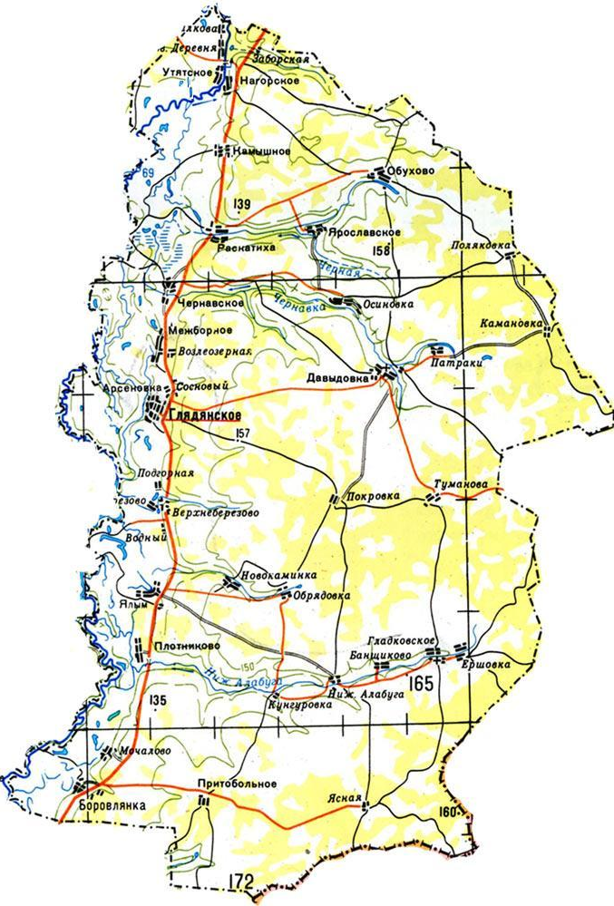
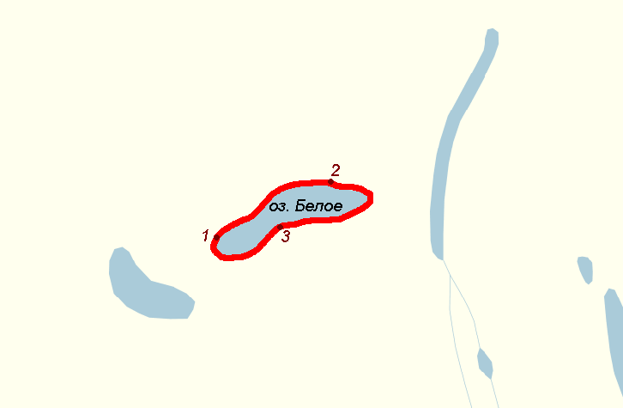
СХЕМА ГРАНИЦ РЫБОВОДНОГО УЧАСТКА №23
Наименование рыбоводного
участка
Описание границ рыбоводного
участка
длина (м),
ширина (м),
площадь (га)
Муниципальное
образование,
вид рыболовства
оз. Белое
Географические координаты точек
(с использованием системы координат WGS84)
№
точ Е (долгота), N (широта)
ки
1. 65°8′36″ 55°9′49″
2. 65°8′54″ 55°9′55″
3. 65°8′48″ 55°9′50″
Площадь – 4 га
Притобольный
район
Нагорский
сельский совет
оз. Белое
Товарное рыбоводство
от т. 1 до т. 2 по береговой линии; от т. 2 до т. 3 по береговой линии; от т. 3 до т. 1 по береговой линии.
Условные обозначения:
- Граница рыбоводного
участка

